Slide 1
ОРГАНИЗАЦИЯ ДОРОЖНО-СТРОИТЕЛЬНЫХ РАБОТ

Slide 2
Основные задачи организации работ
Повышение производительности труда;
Выполнение отдельных видов работ и всего строительства в заданные сроки;
Увеличение объема и повышение качества выпускаемой продукции;
Снижение стоимости выпускаемой продукции и экономия средств;
Улучшение условий труда;
Применение на работах наиболее производительных машин и квалифицированных рабочих с предъявлением к ним требований повышенного технического мастерства.

Slide 3
группы и подгруппы работ | характеристика | работы, выходящие в группу
Заготовительные работы | Заготовка дорожно­-строительных материалов, и подготовка полуфабрикатов | Заготовка камня, щебня, гравия, шлака, песка
 |  | Приготовление цементобетона, асфальтобетона, черного щебня
 |  | Изготовление деталей мостов, труб и зданий
Строительно-монтажные работы | Работы по устройству земляного полотна, дорожных одежд, искусственных сооружений, зданий эксплуатационной и транспортной службы, а также по устройству временных сооружений жилого, бытового и производственного назначения
1 Линейные работы | Работы, объемы которых распределены более или менее равномерно по всей дороге и повторяются на отдельных участках с небольшими отклонениями от средних значений | Возведение земляного полотна в небольших насыпях и выемках, строительство дорожных одежд, системы водоотвода, наружного освещения, озеленения, установку ограждений и знаков
2 Сосредоточенные работы | Работы, производимые на небольшом по протяженности участке дороги, отличающиеся значительной трудоемкостью и технической сложностью | возведение высоких насыпей, разработку глубоких выемок, строительство крупных комплексов зданий дорожной и транспортной службы, больших производственных предприятий, мостов, путепроводов, тоннелей, развязок и т.д.
Транспортные работы | Перевозка дорожно-строительных материалов водным путем, по железной дороге или автомобилями | Работы по перемещению дорожно­-строительных материалов, полуфабрикатов и готовых изделий от мест заготовки, переработки и изготовления к местам использования

Slide 4
СПОСОБЫ ОРГАНИЗАЦИИ ДОРОЖНО-СТРОИТЕЛЬНЫХ РАБОТ
Поточный способ
Непоточный способ
Под поточным способом производства работ следует понимать такой способ их ведения, при котором осуществляется непрерывное (по технологии) и последовательное (по протяжению) выполнение работ специализированными отрядами машин.
Параллельный метод
Последовательный метод

Slide 5
Сущность поточного метода состоит в следующем:
В равные промежутки времени (смену, сутки) заканчивается строительство равных по длине участков дороги, причем готовая дорога наращивается непрерывной лентой в одном направлении;
Все работы выполняют механизированные отряды, специализированные по основным вида работ и оснащенные соответствующим образом подобранными комплектами дорожно-строительных машин;
Специализированные отряды равномерно друг за другом передвигаются по строящейся дороге и последовательно выполняют все строительно-монтажные работы;
После прохода последнего отряда дорога полностью готова к сдаче в эксплуатацию

Slide 6
Основные виды работ при строительстве дороги поточным способом выполняют в следующей последовательности:
1 этап - Подготовительные работы.
Восстановление оси дороги, постройка складских, производственных и жилищно-бытовых сооружений, вскрышные работы в карьерах, постройка зданий и сооружений производственных предприятий, устройство связи и т.д.
2 этап - Заготовительные работы.
Добыча каменных материалов в притрассовых карьерах, переработка каменных материалов, изготовление полуфабрикатов (детали мостов, труб и т.д.), транспортирование материалов.
3 этап - Строительные работы.
Строительство мостов и других инженерных сооружений на дороге, строительство малых искусственных сооружений, производство сосредоточенных земляных работ по возведению земляного полотна, устройство земляного полотна, устройство дорожной одежды, укрепительные работы, обстановка пути и отделочные работы.

Slide 7
Поточный метод имеет следующие преимущества перед другими:
Ввод в эксплуатацию осуществляется непрерывно и равномерно с первых дней, что улучшает условия работы построечного транспорта, который передвигается по законченной части дороги, а это ускоряет её окупаемость
Специализация рабочих на отдельных операциях способствует повышению производительности труда и качества работ и снижению себестоимости строительства.
Сосредоточение работ на относительно небольшом протяжении и облегчает оперативное руководство и контроль за их качеством.
Вся система поточного строительства обеспечивает повышение общей культуры производства работ, облегчает учет, сокращает сроки оборачиваемости материальных ресурсов и денежных средств и объем незавершенного строительства.

Slide 8
Виды потоков
Частный поток – выполняет какой-либо элемент дороги. Включает цикл технологических операций, последовательно выполняемых на захватке звеном рабочих с помощью однотипных машин (доставка, разравнивание и уплотнение грунта, отделочные работы, установка рельс-форм).
Специализированный поток представляет собой совокупность технологически связанных частных потоков, объединяемых общей строительной продукцией в виде законченного конструктивного элемента дороги или сооружения (например, земляное полотно, основание, покрытие и т.д.).
Комплексный поток – совокупность специализированных потоков, итоговой продукцией которых является полностью законченная дорога.

Slide 9
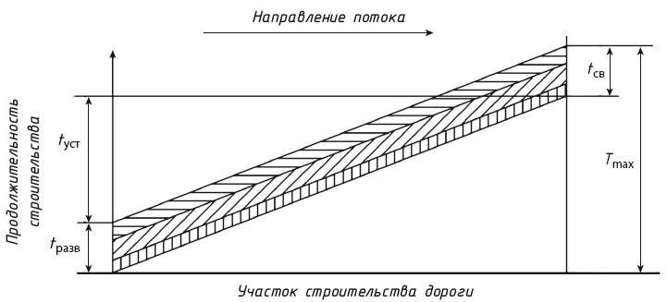
Основные параметры потока

Slide 10
Основные параметры потока
Захватка – длина участка, на котором действуют рабочие звенья, бригады и машины специализированного или частного потока и выполняют заданный объем работ за единицу времени (как правило, смену). Длину захватки назначают с учетом требований технологии производства работ и рационального использования работающих на ней машин.
Организационный перерыв П_{о} – перерыв между смежными частными потоками или захватками одного потока, вызванный необходимостью подготовки участка для последующего потока или захватки. Помимо организационного перерыва может быть предусмотрен другой вынужденный перерыв – технологический.
Технологический перерыв П_{т} – перерыв в работах на участке протяженностью в одну и даже несколько захваток, вызванный характером работ (выдерживание бетона, цементогрунта и т.д.).

Slide 11
Основные параметры потока
Время действия потока Т_{max} – продолжительность работы всех средств потока. Для комплексного потока – это время от начала работы первого специализированного отряда до конца работы последнего.
Время развертывания потока t_{раз} – время от начала работы первого специализированного отряда до начала работы последнего отряда.
Время свертывания потока t_{св} – время от завершения работы первого специализированного отряда до завершения работы последнего отряда.
Время установившегося потока t_{уст} — время работы потока, в течение которого все подразделения работают непрерывно и через определенные интервалы времени выдают готовую продукцию.

Slide 12
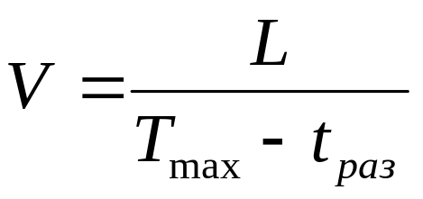
Основные параметры потока
Скорость (темп) специализированного потока – протяженность участка дороги в погонных метрах полностью законченного в течение смены или суток.
V – скорость потока, м/смену;
L – протяженность участка, м;
T_{max} – время действия потока, смен;
T_{раз} – продолжительность развертывания потока, смен
Участок работы потока – участок дороги, который может быть построен одним потоком. Различают годовой (сезонный) и суммарный (общий) участки работы потока.
Фронт работ (или длина потока) – длина участка дороги, на котором одновременно осуществляется работа всех специализированных отрядов комплексного потока.
Направление движения потока – направление, в котором осуществляется выполнение работ.

Slide 13
Непоточный способ
Параллельный метод
Последовательный метод

Slide 14
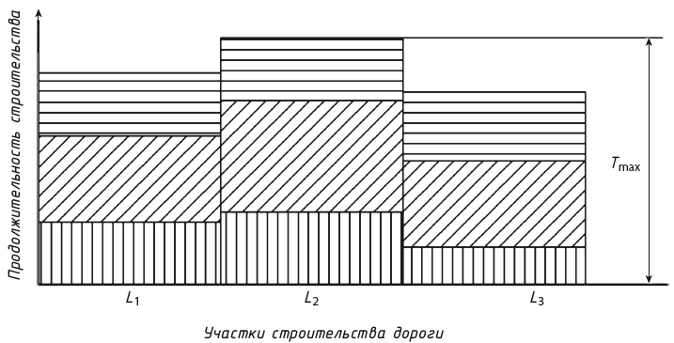
Параллельный метод организации работ
Параллельный метод заключается в одновременном выполнении комплекса работ на всем протяжении строящейся дороги, разделенной на самостоятельные участки

Slide 15
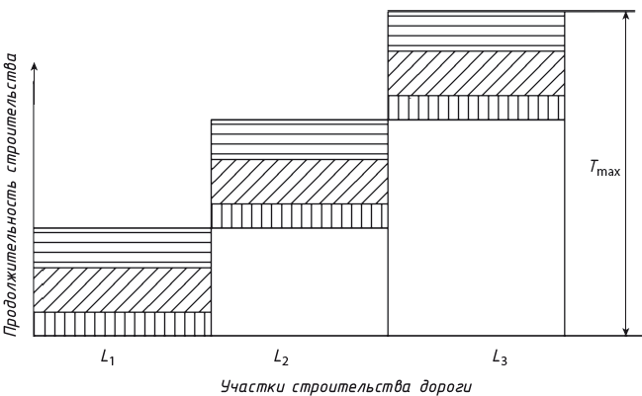
Последовательный метод организации работ
Последовательный метод состоит в том, что все строительные процессы выполняют сначала на одном участке дороги, а затем все силы и ресурсы перемещают на следующий участок, и так до полного завершения строительства дороги

